Slide 1
智慧電子應用設計導論(1/3) Wireless
Chin-Shiuh Shieh (謝欽旭)
http://bit.kuas.edu.tw/~csshieh
Department of Electronic Engineering
National Kaohsiung University of Applied Sciences, Taiwan
TA：范家禎、姜丞俞

Slide 2
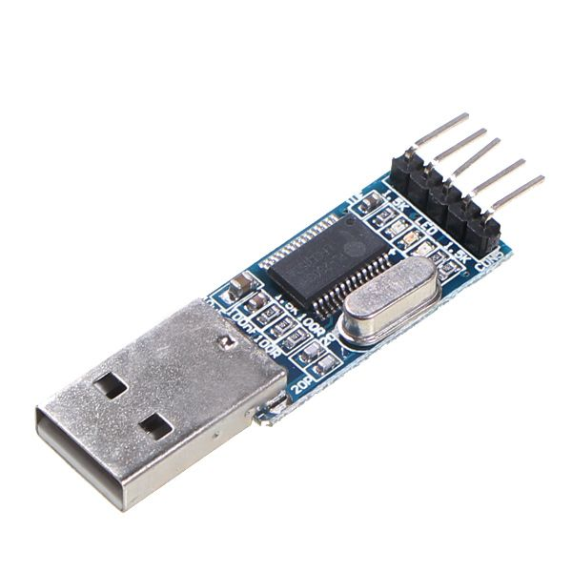
PL2303 USB-TTL Adaptor
USB轉RS232模塊
3種電源方式：
5V外接電源;3.3V外接電源;
外部供電（3.3V~5V）
3個LED：
TXD指示燈，RXD指示燈，電源指示燈
TXD：信號流向：MCU.RX<< PL2303<< PC.TX
RXD：信號流向：MCU.TX>> PL2303>> PC.RX

Slide 3
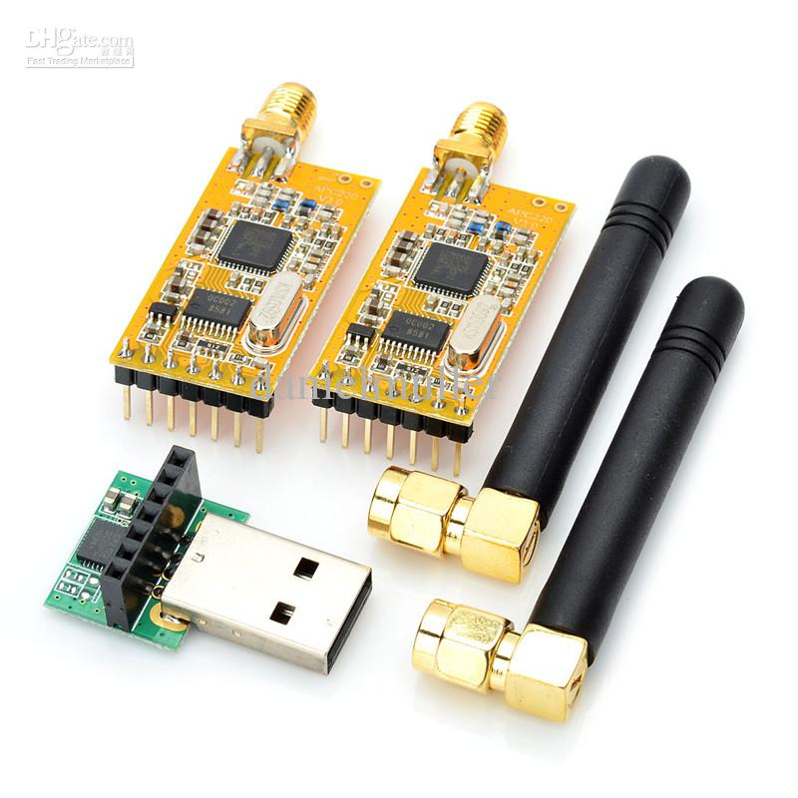
Wireless UART
APC220無線通訊模組
抗干擾和靈敏度高，最大可以糾24bits連續突發錯誤。
1000m傳輸距離(開闊地可視距離)
接腳 | 名稱 | 說明
1 | GND | 接地
2 | VCC | 3.3V~5V
3 | EN | ≥1.6V或懸空：電源致能 ≤0.5V：休眠
4 | RXD | URAT輸入
5 | TXD | URAT輸出
6 | AUX | URAT信號，接收為低，發送為高
7 | SET | 設置參數

Slide 4
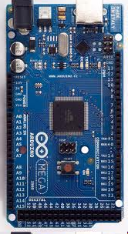
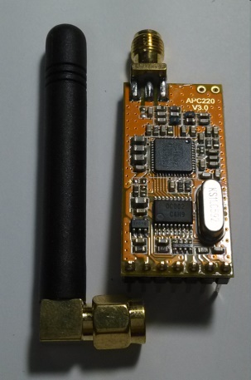
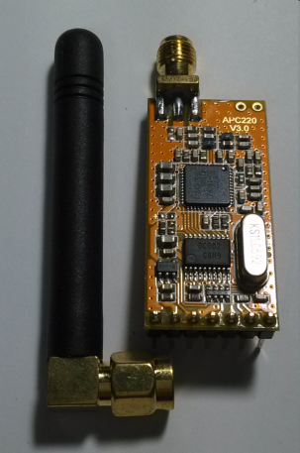
Wireless UART/RS-232

Slide 5
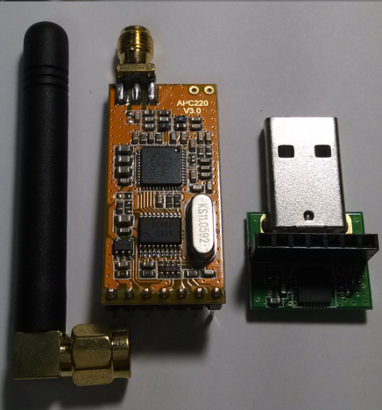
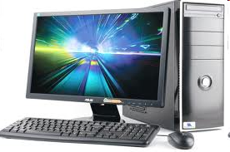
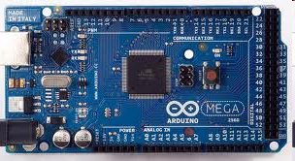
Wireless UART/RS-232 (cont)

Slide 6
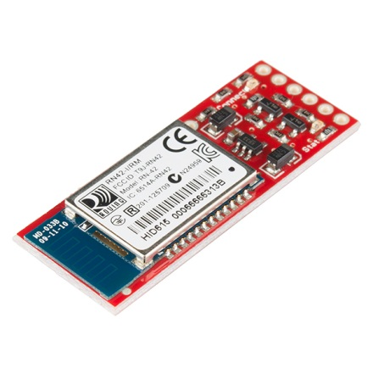
Bluetooth Module
藍牙模組
利用序列(RX/TX)來運行。鮑率9600到115200的序列資料可以透過它傳到目標上。
接腳 | 名稱 | 說明
1 | CTS-I | it's not required for most.
2 | VCC | 3.3V~6V
3 | GND | 接地
4 | TX-O | 傳列送出
5 | RX-I | 傳列接收
6 | RTS-O | it's not required for most.

Slide 7
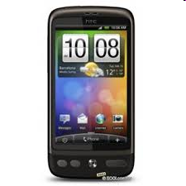
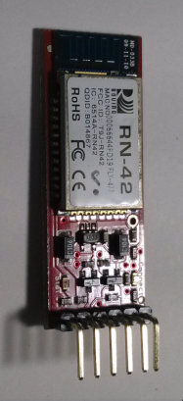
Bluetooth
http://bit.kuas.edu.tw/~csshieh/teach/102A/ie/note/Bluetooth_Message_Transceiver.zip

Slide 8
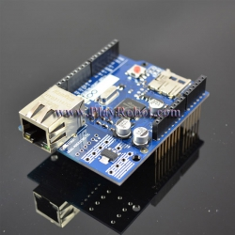
Arduino Ethernet Shield
Arduino R3網路控制器
接腳 | 名稱 | 說明
4 | SS | 致能訊號(SD Card)
10 | SS | 致能訊號(Ethernet)
11 | MOSI | SPI Bus Master Output/Slave Input
12 | MISO | SPI Bus Master Input/Slave Output
13 | SCK | 時脈訊號
使 Arduino 控制板連到 LAN 或 Internet
指示燈 | 說明
PWR | 表示已經通電
LINK | 閃爍時代表正在傳送或接收資料
FULLD | 代表網路連線是全雙工
100M | 表示網路是 100 MB/s
RX | 接收資料時閃爍
TX | 傳送資料時閃爍
COLL | 代表網路上發生封包碰撞的情形

Slide 9
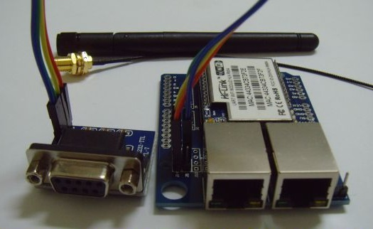
KSRobot KSB005 MCU WIFI Shield
UART-ETH-WIFI模組
實現UART、ETH、WIFI，3個介面間的任意轉換

Slide 10
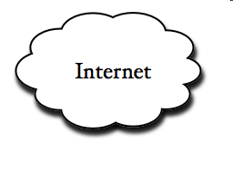
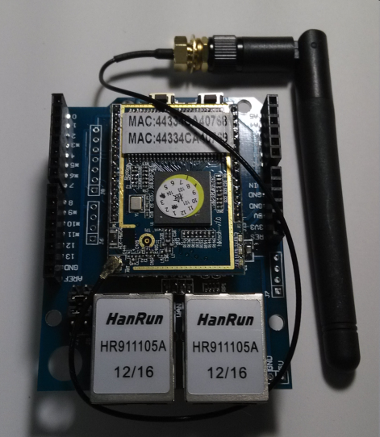
WiFi
http://www.buyic.com.tw/product_info.php?products_id=2407
http://bit.kuas.edu.tw/~csshieh/teach/102A/ie/note/TCP_Message_Client-Arduino.zip
http://bit.kuas.edu.tw/~csshieh/teach/102A/ie/note/TCP_Message_Client-Windows.zip

Slide 11
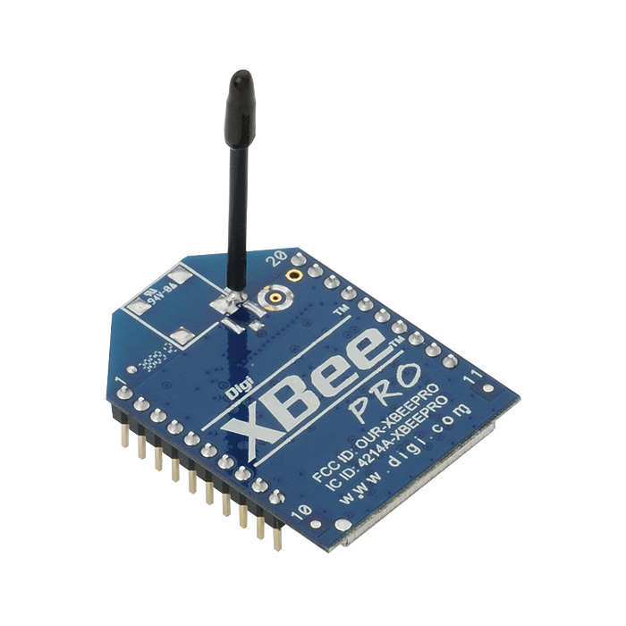
ZigBee Module
一種低速短距離傳輸的無線網路協定，利用簡單的串列傳輸來執行在
802.15.4上的通訊協定。
不論是點對點( point-to-point) 或是多點間(多點間的網路)multi-point networks, 都可以支援。
比較 | WIFI | Zigbee | Bluetooth
距離 | 300M | 300M | 100M
速率 | 300Mbps | 250kbps | 1Mbps
功耗 | 50mA | 5mA | 20mA
特點 | 應用最廣 | 網路節點數最大可達65000個 | 安全性高

Slide 12
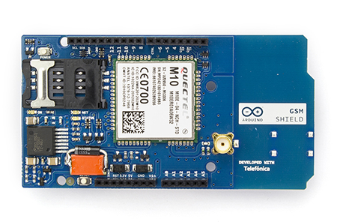
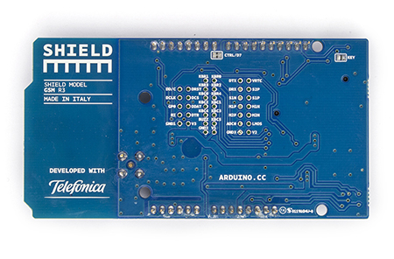
Arduino GSM Shield
全球行動通訊系統，即GSM （ Global System for Mobile Communications ），最為廣泛的行動電話標準。也被看作是第二代（2G）行動電話系統。
支援GSM送出和傳入的數位語音通話，簡訊系統，和數據通信（通過GPRS）。
GPRS基於封包交換，也就是說多個用戶可以共享一個相同的傳輸通道，每個用戶只有在傳輸數據的時候才會占用頻道。
GSM RX | 2
GSM TX | 3
Reset | 7

Slide 13
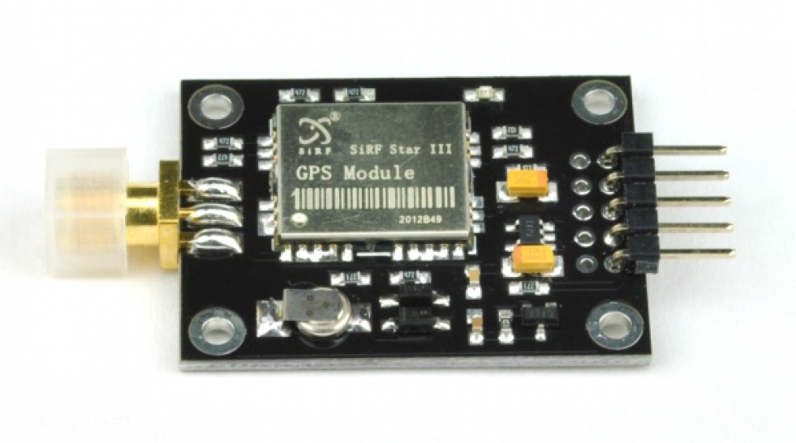
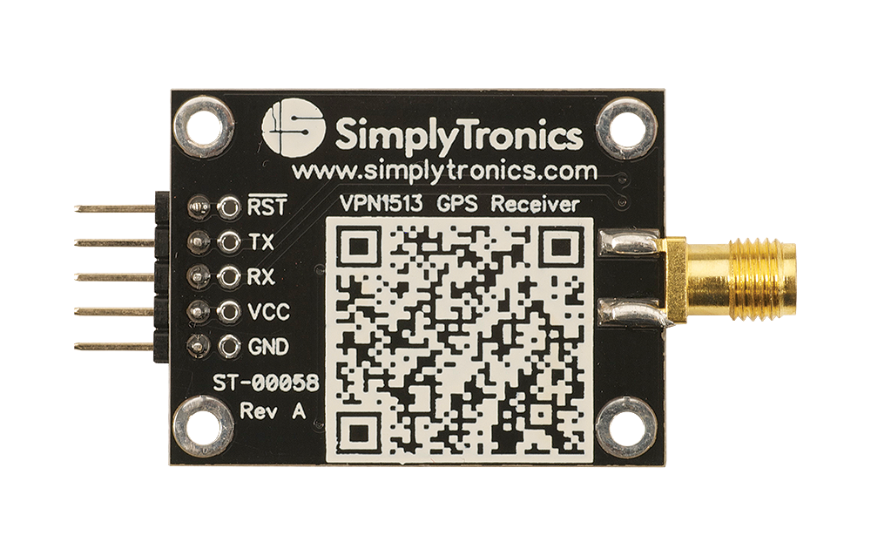
VPN1513 GPS Receiver
GPS 接收模組
使用SiRF Star III晶片可以追蹤至多20顆衛星。可以快速接收數據。
應用：
機器人定位、引導系統、
汽車導航、車隊管理

